Slide 1
17-й Международный форум "MedSoft-2021" Выставка и конференция по цифровому здравоохранению 21 - 23 апреля 2021
Акселератор цифровых решений
для умной клиники
КАРПОВ Олег Эдуардович
генеральный директор , член-корреспондент РАН, профессор, д.м.н.
ПУЛИН Андрей Алексеевич
заместитель генерального директора по научной и образовательной деятельности, к.м.н.

Slide 2
1
Пироговский Центр в цифрах
МУЛЬТИДИСЦИПЛИНАРНОСТЬ
оказание высокотехнологичной медицинской помощи по 20+ направлениям
ВРАЧИ - ЭКСПЕРТЫ МИРОВОГО УРОВНЯ
ОДНО ИЗ КРУПНЕЙШИХ МНОГОПРОФИЛЬНЫХ МЕДИЦИНСКИХ УЧРЕЖДЕНИЙ:
ТЕХНОЛОГИЧЕСКАЯ БАЗА
современное оборудование, сильный ИТ-блок
ТЫСЯЧИ ВРАЧЕЙ, повышающих квалификацию
ДЕСЯТКИ
ТЫСЯЧ
пациентов и оперативных вмешательств
ПРАКТИЧЕСКИЙ ОПЫТ внедрения и эксплуатации цифровых решений
СОТНИ ТЫСЯЧ
амбулаторных приемов
Notes:
Пироговский Центр - это многопрофильное лечебное, научное и учебное учреждение. Три современных консультационно-диагностических центра (КДЦ) проводят более 500 тысяч приемов пациентов в год. На базе Центра предоставляется высокотехнологичная медицинская помощь по 24 профилям для пациентов из 84 регионов Российской Федерации. Численность медицинского персонала составляет более чем 1500 сотрудников, включая научно-педагогический коллектив – академики, доктора наук, кандидаты.

Slide 3
2
ЭТАПЫ РАЗВИТИЯ ЦИФРОВИЗАЦИИ
2018
2019
2020
2021
Цифровой трек лекарств*, интегрированный с МДЛП
Концепция «Умная клиника в Умном доме»
Искусственный интеллект в обработке протоколов
Экстренная реорганизация процессов
Телемедицинские конференции
Интеграция с федеральными регистрами
Интеграция с медицинским оборудованием **
Восстановление потока пациентов
Контроль и планирование операций
* Уникальная разработка алгоритма прогнозирования потребности, заказа и распределения лекарственных средств
** Референсный центр компетенций ICCA Philips, единая информационная система управления радиологическими исследованиями
Notes:
Пироговский Центр является лидером в России и Европе по направлениям нейрохирургии, медицинской реабилитации, кардиологии и эндоваскулярной хирургии, трансплантации костного мозга, офтальмологии. Центр уверенно развивал концепцию «Умной клиники в умном дом» и экосистему ИТ-продуктов, обеспечивающих слаженную работу цифровой триады: цифровой двойник здания, оцифрованный пациент, оцифрованный медицинский работник, но в 2020 году пандемия резко изменила планы, всё нарушила и приходится восстанавливать темпы развития: фокус на развитие телемедицинских технологий в широком смысле – интеграция с мед.оборудованием и режим постоянной готовности к реагированию на эпид.обстановку.

Slide 4
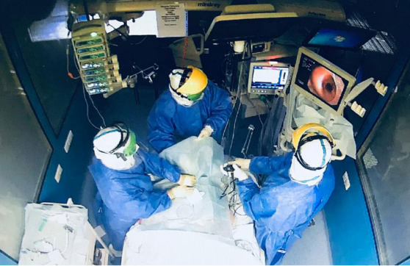
3
ОПЫТ ПИРОГОВСКОГО ЦЕНТРА 2020
1
Открыт первый федеральный госпиталь для пациентов
с коронавирусом
Врачи Пироговского Центра были направлены в регионы России и ближнего зарубежья для помощи в борьбе с COVID-19 (Республика Тыва, Екатеринбург, Узбекистан, Санкт-Петербург, Горно-Алтайск, Калининград, Тульская область)
4
2
Создан Ситуационный центр
по работе федеральных
и региональных дистанционных консультативных центров анестезиологии-реаниматологии
5
Создан Федеральный центр медицины катастроф
3
Создан резервный Федеральный дистанционный консультативный центр анестезиологии-реаниматологии по вопросам диагностики и лечения COVID-19 и пневмоний
6
Открыт свободный доступ к онлайн-платформе реабилитации (входит в «Лучшие практики борьбы с пандемией») для медучреждений и органов соцзащиты
Notes:
Пироговский Центр стал распределительным центром поставок медицинских изделий и оборудования. Организовал первый федеральный госпиталь для пациентов с ковид. В Центре стартовала программа реабилитации после коронавируса и пневмонии. Мы приняли участие в клинических исследованиях безопасности и профилактической эффективности вакцины «ЭпиВакКорона». В итоге весь цикл борьбы с ковид был апробирован в Пироговском центре и мы охотно делимся опытом организации процессов и применения информационных технологий в коллегами из регионов России. Не смотря на серьёзную загрузку мы продолжили научные исследования и разработки в области нейрохирургии, офтальмологии, эндовидеоскопических операциях, в частности, на щитовидной железе. Отдельный фокус внимания на изучении функциональных структур мозга.

Slide 5
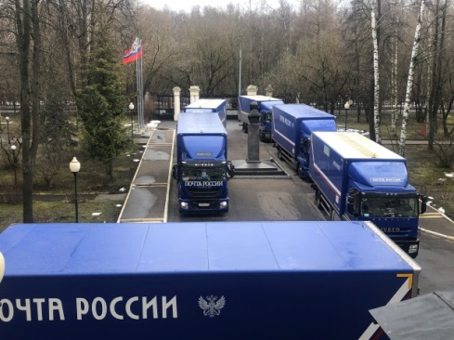
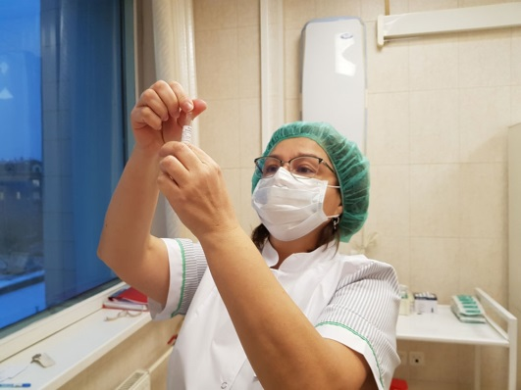
4
ОПЫТ ПИРОГОВСКОГО ЦЕНТРА 2020
7
По поручению Минздрава России НМХЦ стал распределительным центром международных поставок медицинских изделий и оборудования
10
Опыт проведения онлайн конференций (более 1000 участников), в том числе реаниматология, офтальмология
8
Клинические исследования по лекарственным препаратам (вкл. вакцины) для лечения Covid-19 – 3
Клинические испытания медицинских изделий - 61 из них 12 для лечения Covid-19
11
Победитель Всероссийского рейтинга отделений лучевой диагностики 2020
Победитель всероссийской олимпиады Radiology Olimp
9
НМХЦ ежедневно осуществляет оперативный мониторинг работы выездных бригад
12
Патенты на хирургические методы лечения в офтальмологии
Свидетельства на программные решения
Notes:
Пироговский Центр стал распределительным центром поставок медицинских изделий и оборудования. Организовал первый федеральный госпиталь для пациентов с ковид. В Центре стартовала программа реабилитации после коронавируса и пневмонии. Мы приняли участие в клинических исследованиях безопасности и профилактической эффективности вакцины «ЭпиВакКорона». В итоге весь цикл борьбы с ковид был апробирован в Пироговском центре и мы охотно делимся опытом организации процессов и применения информационных технологий в коллегами из регионов России. Не смотря на серьёзную загрузку мы продолжили научные исследования и разработки в области нейрохирургии, офтальмологии, эндовидеоскопических операциях, в частности, на щитовидной железе. Отдельный фокус внимания на изучении функциональных структур мозга.

Slide 6
5
ТАКТИЧЕСКИЙ ФОКУС НОВОГО ЭТАПА.
2021-2025 гг.
В центре всех процессов -
ПАЦИЕНТ
Системы гибко настраиваются, в соответствии с новыми процессами
(в том числе обеспечение принципа Pandemic Ready Hospital)
Данные, знания и компетенции постоянно накапливаются и активно используются
1
Все системы способны к взаимодействию
4
Единые коммуникации
2
Люди, оборудование и технологии (процессы) полностью мобильны
5
Высокая скорость и надежность сети, технологий идентификации, сенсоров и датчиков, встраиваемого ПО
3
6
Вся информация в цифровой форме
Автоматическое выполнение процедур
Источник: «Smart Hospital Vision»

Slide 7
6
ТЕКУЩАЯ СИТУАЦИЯ
НУЖНЫ РЕШЕНИЯ, а предлагаются алгоритмы и технологии…
Каковы условия их применимости?
?
Врачи крайне слабо участвуют в постановке задач
Успехи есть, но каждый результат уникален
Необходимы механизмы тиражирования
Отсутствуют функциональные и финансовые модели применения в МЕДИЦИНСКОЙ ОРГАНИЗАЦИИ
Источник: опыт работы Пироговского Центра

Slide 8
7
ПРЕДЛОЖЕНИЕ ПИРОГОВСКОГО ЦЕНТРА
АКСЕЛЕРАТОР стартапов цифровой медицины
цели акселерации
задачи партнеров
создать прототипы решений компонентов умной клиники
интегрировать решение в технологические медицинские процессы
отработать механизмы трансляции инновационных решений
подготовить и реализовать дорожную карту развития решения
Источник: концепция акселерации решений Пироговского Центра

Slide 9
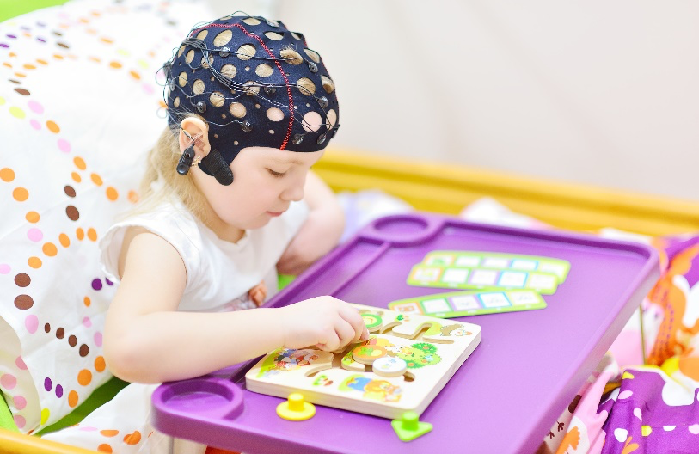
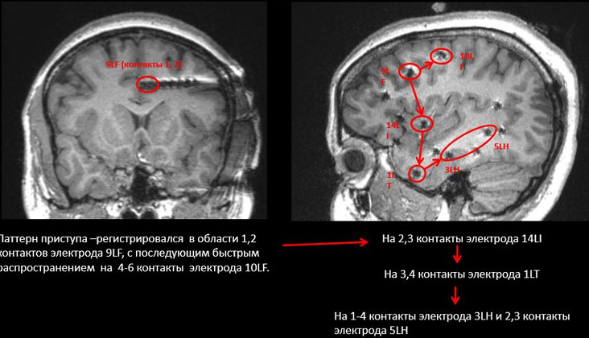
8
НАПРАВЛЕНИЯ АКСЕЛЕРАЦИИ в 2021 году
Необыкновенные дети –
пилотный проект высокотехнологичной умной клиники для детей
Интеллектуальный анализ результатов видеомониторинга многосуточной ЭЭГ
Определение поведенческих и мимических паттернов неврологических заболеваний
Предикторы эпилептических приступов у детей
Стимуляция эпилептических приступов в диагностических целях
Когнитивный тренинг и тренинг социальных расстройств для пациентов с эпилепсией и судорожными расстройствами, в том числе после нейрохирургических вмешательств
Источник: http://www.pirogov-center.ru/specialist/clinical-supervision/detail.php?ID=25075

Slide 10
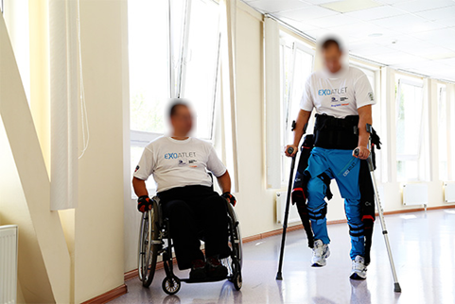
9
НАПРАВЛЕНИЯ АКСЕЛЕРАЦИИ в 2021 году
Виртуальная реальность и зкзоскелеты при реабилитации
Неинвазивные решения для психологической реабилитации пациентов с нейромышечными патологиями, направленные на преодоление когнитивного дефицита
Восстановление мышечной активности после паралича с использованием геймификации
Реабилитация в офтальмологии
Нефармакологические методы психологического отвлечения пациента от боли
Коммуникационные системы для полностью парализованных людей
Источник: http://www.pirogov-center.ru/about/press-centre/news/detail.php?ID=52959

Slide 11
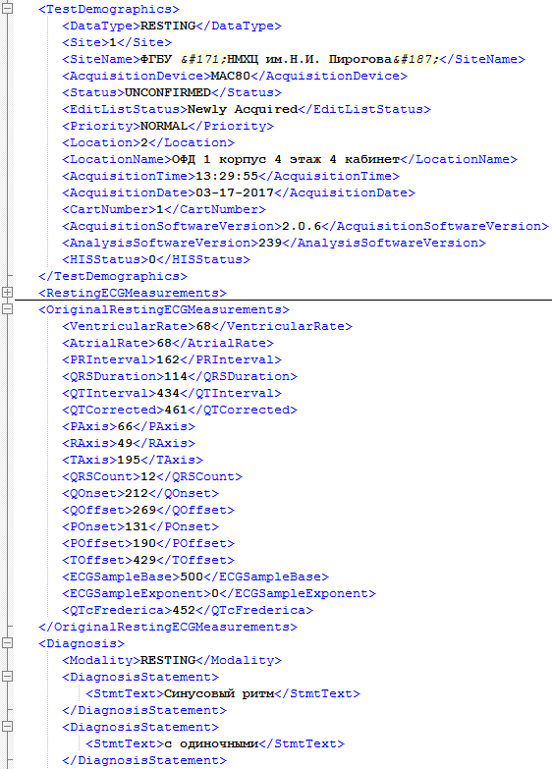
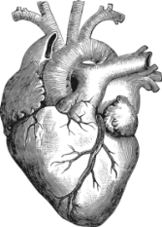
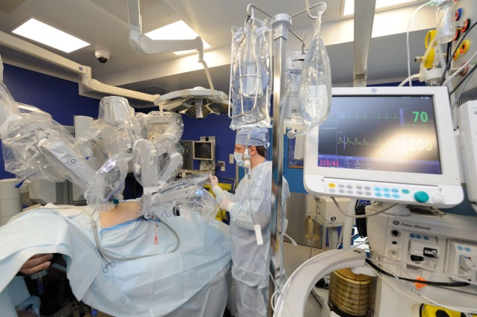
10
НАПРАВЛЕНИЯ АКСЕЛЕРАЦИИ в 2021 году
Цифровая ЭКГ
Интеллектуальный анализ сигналов в функциональных методах диагностики - ЭКГ, ЭЭГ, миография, допплерография…
Интеллектуальный анализ ультразвуковых изображений
Детектирование движений, автоматическое определение недопустимых ситуаций, в том числе немедицинских
Интеллектуальный анализ видеоархивов записей операций
Распознавание невидимых границ фрагментов на изображениях и видео
Автоматическое тегирование записей хирургических операций, контроль эффективности, контроль безопасности и качества
Планирование госпитализации
Планирование работы операционного блока

Slide 12
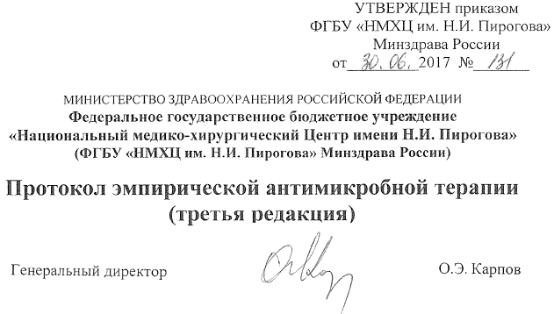
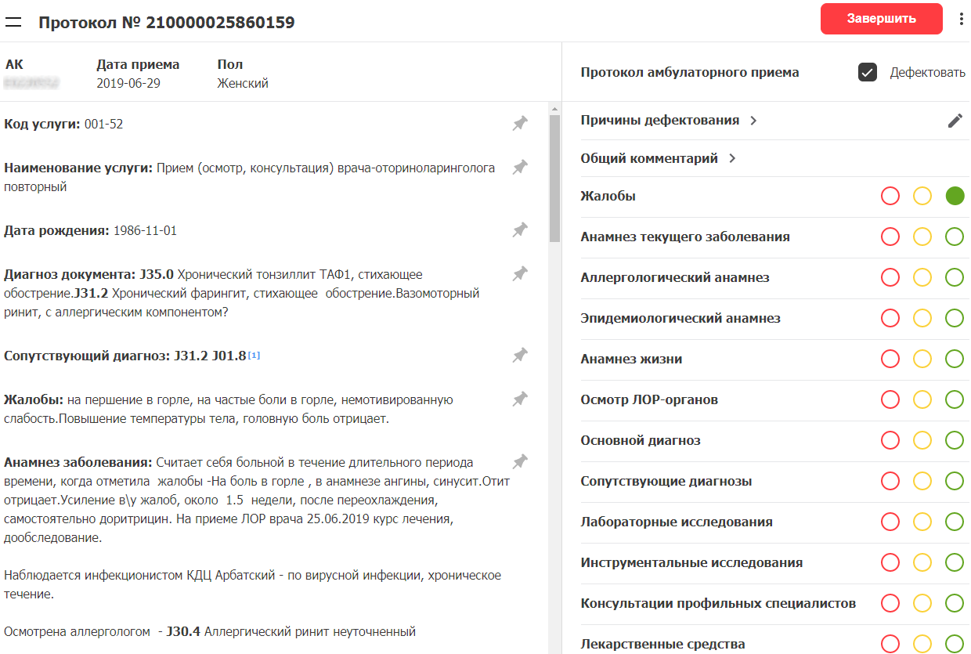
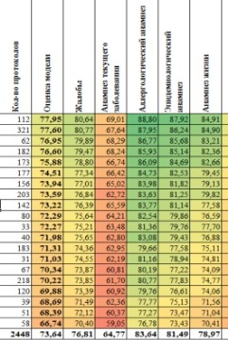
11
НАПРАВЛЕНИЯ АКСЕЛЕРАЦИИ в 2021 году
СППВР по подбору терапии с учетом особенностей пациента, оценки рисков
ЗА ИСКЛЮЧЕНИЕМ ЛУЧЕВОЙ ДИАГНОСТИКИ!
Система обеспечения антимикробной терапии
СППВР
Тренажеры для высоко реалистичного обучения диагностике, лечению и реабилитации, включая симуляции медицинских вмешательств
Автоматизированные системы клинико-экспертной работы и медико-экономической экспертизы
Автоматизация заполнения медицинской документации
Контроль качества медицинской документации
на базе технологий машинного обучения

Slide 13
12
МЫ ПРЕДЛАГАЕМ
1
ПОГРУЖЕНИЕ
в практику медицинской организации, с реальным опытом применения передовых технологий
2
ВОЗМОЖНОСТЬ
проведения клинических испытаний,
в том числе программного обеспечения в качестве медицинского изделия
3
РАЗВИТИЕ
прототипа по современным практикам проектного управления

Slide 14
13
ЭТАПЫ РАБОТЫ
Оценка заявки по заданным и
согласованным критериям
Глубокая экспертиза
Формирование проектной команды
Ресурсное планирование
Согласование Дорожной карты
Проектная документация
Из «Окна
инноваций»
Экспертиза
и отбор
Диагностика.
Назначение экспертов
Апробация решения
Заявки на пилоты
Трансляция решений в систему здравоохранения России
От партнеров
Интеграция в контур Центра
От врачей Центра
Результат:
отсев, запрос доработки заявки или вторичная экспертиза
Результат:
отсев или пилотирование
Результат:
доработка и внедрение или расторжение соглашения

Slide 15
ПРОМЕЖУТОЧНЫЕ РЕЗУЛЬТАТЫ
ФЕВРАЛЬ 2021 запущен первый набор стартапов под технологический фокус Пироговского центра
МАРТ 2021 разработана акселерационная программа для победителей Конкурса
АПРЕЛЬ 2021 поступило более 150 заявок

Slide 16
Ждем ваших обращений
innovations@pirogov-center.ru

